Slide 1
Kotlin
UNIVERSIDADE DO ESTADO DO RIO DE JANEIRO
CAMILLA MENEZES
FERNANDA PERDIZIO

Slide 2
A Linguagem
O Kotlin é uma linguagem estaticamente tipada, desenvolvida pela JetBrains, cuja sintaxe é mais expressiva e concisa do que a do Java. Com recursos como expressões lambda, sobrecarga de operadores, templates de strings e muito mais.

Slide 3
História
Segundo a JetBrains, criadora da linguagem, o Kotlin começou a ser desenvolvido em 2010 devido a uma percepção da empresa. Ao que tudo indica eles a criaram para ter uma ferramenta melhor para desenvolver seus próprios produtos. Mais ainda, a ideia original era ter uma linguagem que gera bytecodes para a JVM e para o CLR, assim muito do código usado em um produto poderia ser reaproveitado em outro. Queriam algo que rodasse na JVM, usasse toda JEE e se comunicasse com todo código que eles já possuíam em Java, mas que fosse mais agradável de desenvolver, que desse mais produtividade e robustez.
Eles partiram do Java, mas muito da linguagem fora inspirada no C# e Scala.

Slide 4
Características
Funções de Topo (Top Level Functions) - funções não precisam de classes para existir, isto é, você pode ter um ficheiro com apenas funções e sem nenhuma classe associada. Funções podem ser armazenadas em variáveis, uma função pode receber outra função como parâmetro ou ate mesmo retornar uma função.
Estaticamente tipado - pensando para projetos de vida longa e que possuem grande crescimento, a linguagem possui tipagem estática que facilita a manutenção de código;
Fácil migração - Como o Java e o Kotlin são altamente interoperáveis, elas podem ser usadas juntas no mesmo projeto. Inclusive, o Kotlin tem como base, e é executado na Maquina Virtual do próprio Java.
Pequena curva de aprendizagem - possui sintaxe enxuta e intuitiva, documentação completa, uma ferramenta online para a execução de códigos e exemplos através de exercícios chamados Koans;

Slide 5
Características
Multi-paradigma - não força o desenvolvedor a utilizar um paradigma específico como o funcional ou orientado a objetos, suportando ambos; A linguagem adota muito da programação funcional mas ainda em estilo imperativo e mantendo a força da orientação a objeto.
Possui pattern matching - A correspondência de padrões é um mecanismo para verificar um valor em relação a um padrão. Uma partida bem sucedida também pode desconstruir um valor em suas partes constituintes. É uma versão mais poderosa do switch em Java e também pode ser usada no lugar de uma série de instruções if / else.
Estrutura da função: Diferente de java, na assinatura de uma função ou de um parâmetro colocamos primeiro o nome e depois o tipo.

Slide 6
VANTAGENS
Proteção contra nulo(Bye bye, NullPointerException!): O compilador não vai permitir o uso de uma variável que não foi inicializada, ou que tenha a chance de dar nulo. Caso seja necessário usar uma variável nula no código, é necessário que o tipo seja declarado como “anulável”, acrescentando um ponto de interrogação ao final dele.
Classes de dado(Em Kotlin, uma data class é uma classe específica para representar entidades): A classe de dados traz a vantagem de economizar tempo. Como muitas aplicações são orientadas pelos dados, pode ser necessário criar classes só com propriedades e campos para arquivar essas informações. Com o Kotlin, é possível declarar não só a classe, como também todas as suas propriedades em apenas uma linha.

Slide 7
VANTAGENS
Tipos de dados algébricos: Possui tipos de dados algébricos (ADTs), novos tipos de dados.
First-class citizens: Em Kotlin funções são first-class citizens, ou seja, a linguagem permite manipular funções com as principais, se não todas, operações disponíveis para outras entidades: passagem de argumentos, retorno de funções, modificações, atribuição de variáveis, etc... Isso nos permite utilizar alguns conceitos da programação funcional como: funcões puras, funções sem efeitos colaterais; funções de alta ordem, que tomam funções como parâmetro, como retorno, ou como ambas; imutabilidade, onde estados internos permanecem inalterados, incluindo as próprias collections da linguagem.

Slide 8
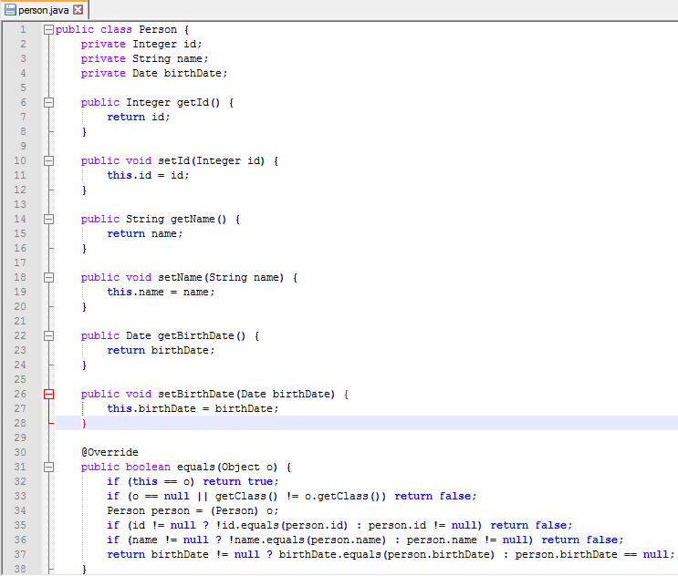
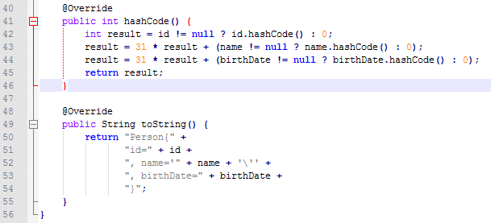
Exemplos de códigos Kotlin vs Java – Data Class

Slide 9
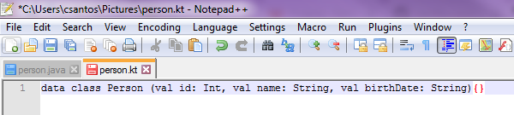
Exemplos de códigos Kotlin vs Java – Data Class
Como mostram os códigos, vimos que conseguimos reduzir um código java com + de 50 linhas
em apenas uma linha no Kotlin, graças ao seu conceito de Data Class, que levam à
autogeração de clichê como iguais, hashCode, toString, getters / setters e muito mais.

Slide 10
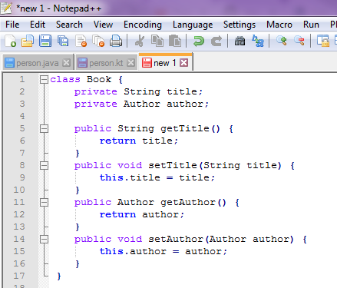
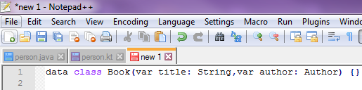
Exemplos de códigos Kotlin vs Java – Data Class
Java: Kotlin:

Slide 11
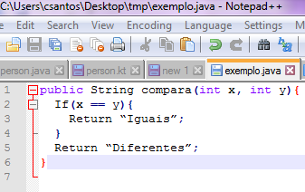
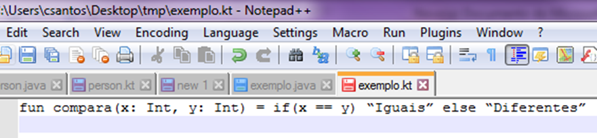
Exemplos de códigos Kotlin vs Java – Linguagem concisa
Java: Kotlin:

Slide 12
Exemplos de códigos Kotlin vs Java – Smart Casting
Com o operador is, temos o mesmo resultado que teríamos com o instanceof do Java. Com a inferência, ao final desde código, sabemos que a variável é um objeto da classe Livro.
if (object is Livro) {
var livro = object // smart casting
}

Slide 13
Exemplos de códigos
Com o operador is, temos o mesmo resultado que teríamos com o instanceof do Java. Com a inferência, ao final desde código, sabemos que a variável é um objeto da classe Livro.
val valor = 12
if(valor in 10…20) {
// código
}

